Slide 2
Tự nhiên và xã hội
Bài 10 : Cùng khám phá quang cảnh xung quanh
SGK/ 42

Slide 3
Hoạt động Khởi động
Cả lớp hát bài :

Slide 4
Mình cùng đi du lịch nào
Clíp về cảnh quê hương
Giáo viên dẫn học sinh tham quan ngoài khu vực trường
Nói, kể về những điều mình biết sau khi tham quan

Slide 5
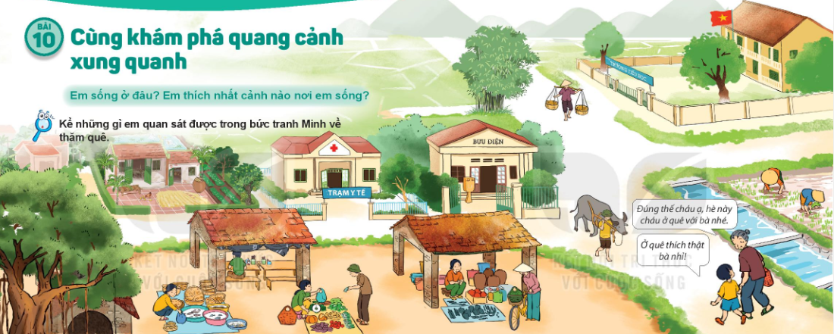
Quan sát thảo luận so sánh với quang cảnh mình vừa tham quan ở quê mình

Slide 6
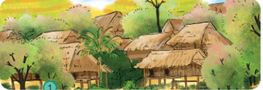
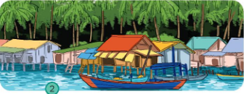
Cảnh làng quê ở hai bức tranh có gì khác nhau?
Đây là cảnh ở vùng nào? Em thích cảnh nào? Vì sao?

Slide 7
!
TRÂN TRỌNG CẢM ƠN QUÝ THẦY CÔ! Kính chúc sức khỏe!
Cảm ơn các em!
Chúc các em học giỏi

